Slide 1

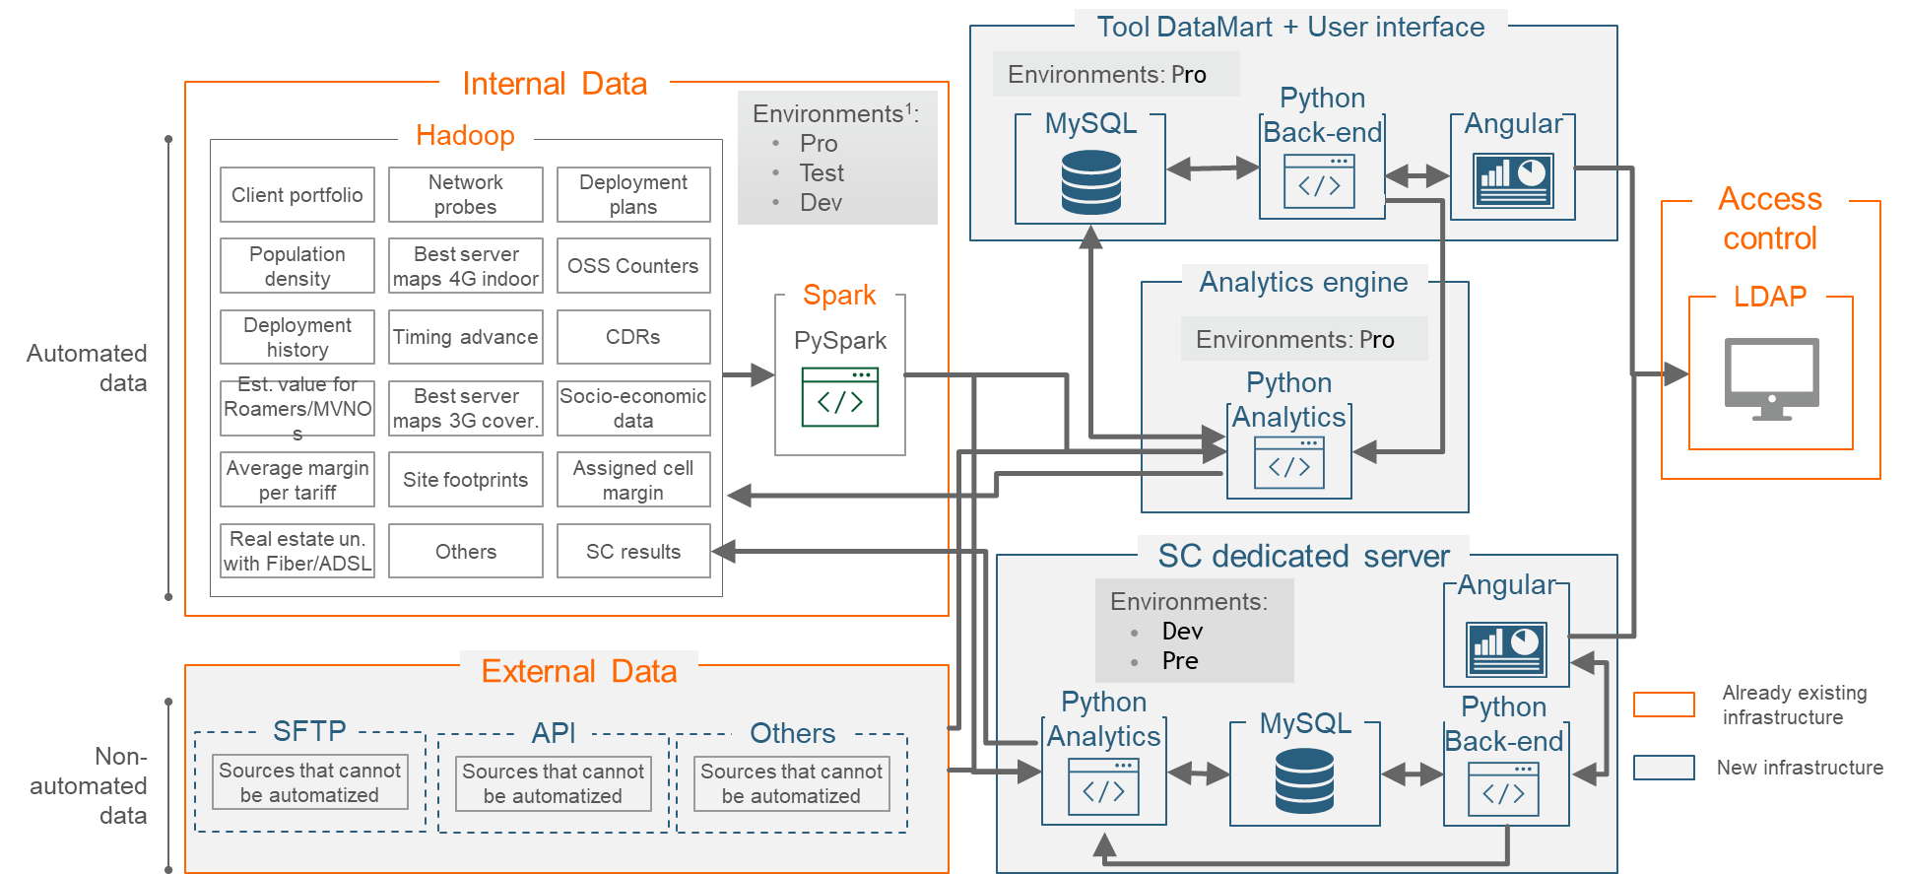
Architecture de la solution SmartCAPEX

Slide 2





1
Application web > Architecture
SmartCAPEX Web App
FRONTEND
BACKEND
NodeJS
B01
Utilisateur
Angular
B02
Nginx
MariaDB
172.20.80.87:80
https://smartcapex.orange.bf
172.20.80.87:5000
https://apismartcapex.orange.bf

Slide 3
2
Application web > Rôles
ÉQUIPE | RÔLE | ACTIVITÉS
RAN | ser | Visualisation et validation des prédictions Création et modification des planifications Visualisation des résultats de planification Visualisation de l’historique des planifications Configurations techniques Visualisation de la liste priorisée des actions d’upgrade
MARKETING | marketing | Visualisation des prédictions Visualisation des résultats de planification Visualisation de la liste priorisée des actions d’upgrade Visualisation de l’historique des planifications
FINANCE | finance | Visualisation des prédictions Configurations économiques Visualisation des résultats de planification Visualisation de la liste priorisée des actions d’upgrade
 | admin | Visualisation des prédictions Visualisation des résultats de planification Exécution de planification Visualisation de la liste priorisée des actions d’upgrade Visualisation de l’historique des planifications Création et modification des planifications
 | admin-tech | Création et modification d’utilisateur
 | validator | Visualisation des prédictions Visualisation des résultats de planification Exécution de planification Visualisation de l’historique des planifications Visualisation de la liste priorisée des actions d’upgrade Validation de la planification retenue pour le déploiement RAN

Slide 4
Application web > Docker
3
DÉMARRER LE CONTAINER BACKEND
sudo docker run -d --network=host --name smartcapex_obf_api_r -v /var/www/node/logs/:/home/node/smartcapex/logs/ -p 5000:5000 --restart always smartcapex_obf_api_r
DÉMARRER LE CONTAINER FRONTEND
sudo docker run -d –name nginx -v /var/www/nginx/html:/var/www/nginx/html/smartcapex -p 443:443 --restart always nginx
COMMANDES DOCKER UTILES
Lister toutes les images Docker
sudo docker images
Lister tous les containers (actifs & inactifs)
sudo docker ps –a
Cette commandes donnera des détails sur les containers actifs et inactifs avec leurs ids respectifs.
Arrêter un container
sudo docker stop [id container]
Supprimer un container
sudo docker stop [id container]
➔ Il faut arrêter d’abord un container avant de le supprimer
À remplacer par l’id du container

Slide 5
https://tf.orange.com/f/ba3d9cdbe95748ba8d07/
r5iPG40s36Pl

